Slide 1
Java Básico
Clairton Rodrigo Heinzen
Gradução em Sistemas de Informação
Especialização Em Engenharia de Software e Programação

Slide 2
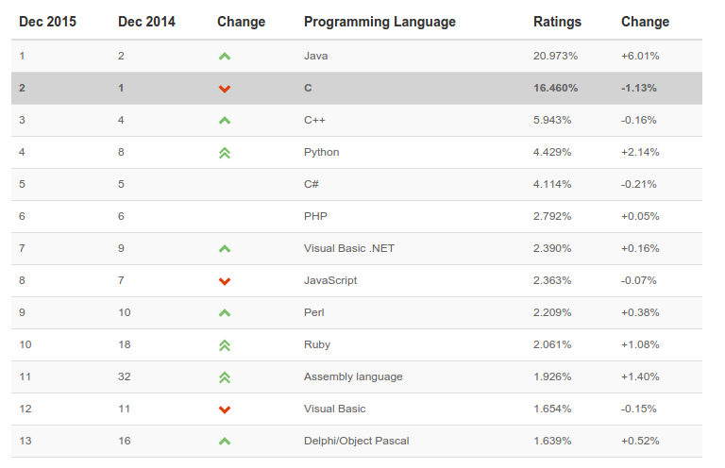
Java Básico
Fonte: http://www.tiobe.com/

Slide 3
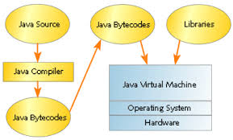
Java Básico
Fonte: http://www.barrgroup.com/Embedded-Systems/How-To/KVM-J2ME-Java-Virtual-Machine

Slide 4
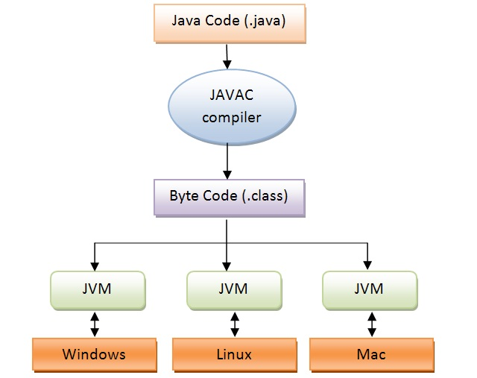
Java Básico
Fonte: http://www.devmedia.com.br/entenda-como-funciona-a-java-virtual-machine-jvm/27624

Slide 5

Java Básico
Fonte: http://blog.jelastic.com/2014/04/24/java-garbage-collection-jelastic-cloud/

Slide 6
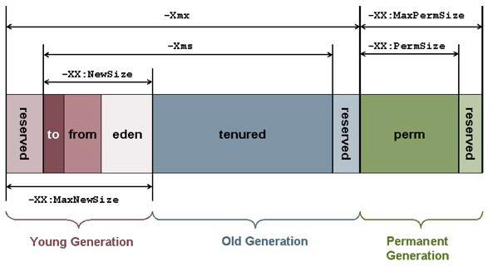
Java Básico
Fonte: http://www.devmedia.com.br/entenda-como-funciona-a-java-virtual-machine-jvm/27624

Slide 7

Java Básico
Fonte: http://blog.takipi.com/java-9-behind-the-scenes-where-do-new-features-come-from/

Slide 8
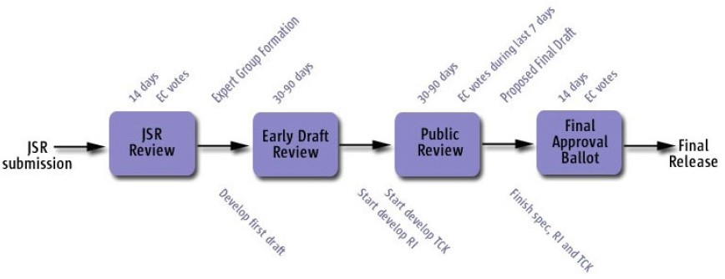
Java Básico
Fonte: https://java.net/projects/jsr358/pages/Home

Slide 9
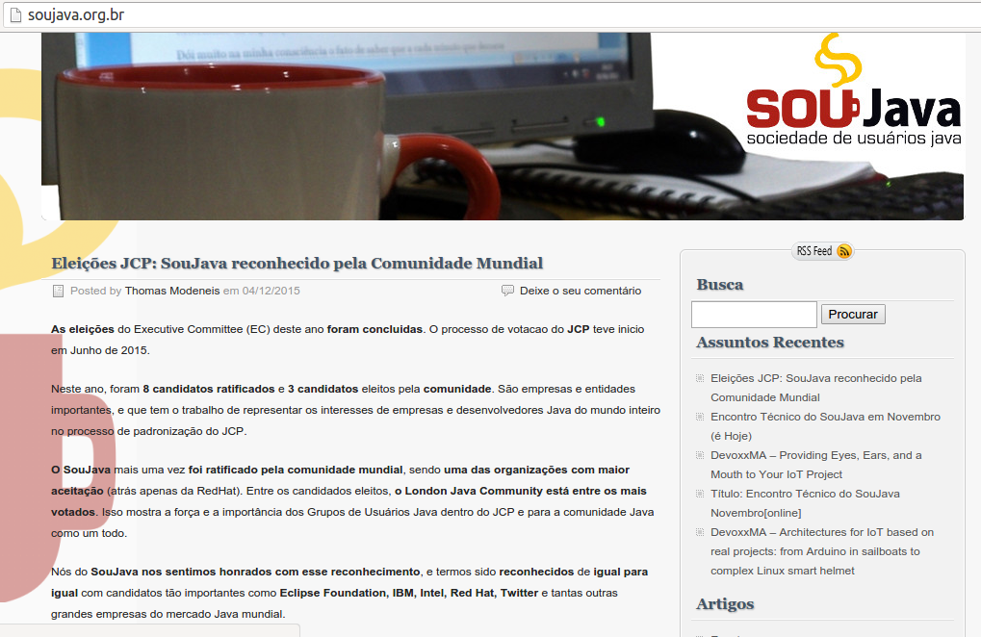
Java Básico
Fonte: https://java.net/projects/jsr358/pages/Home

Slide 10
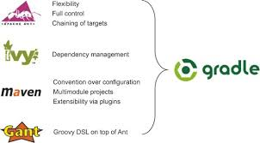
Java Básico
Fonte: http://www.drdobbs.com/jvm/why-build-your-java-projects-with-gradle/240168608

Slide 11

Java Básico
Fonte: http://www.learncomputer.com/java-ide-compared/

Slide 12


Java Básico
Fonte: http://eclipse.org e http://maven.apache.org

Slide 13
Java Básico
SILVEIRA, Paulo et al (Ed.). Introdução à Arquitetura e Design de Software: Uma
visão sobre a plataforma Java. São Paulo: Casa do Código, 2012.
GUERRA, Eduardo. Componentes Reutilizáveis em Java com Reflexão e Anotações.
São Paulo: Casa do Código, 2012.
MUIR, Pete et al. Weld - CDI Reference Implementation. Disponível em:
<https://docs.jboss.org/weld/reference/latest/en-US/html/>. Acesso em: 12 fev. 2015.
ORACLE. Java Platform, Enterprise Edition: The Java EE Tutorial: Persistence.
Disponível em: <https://docs.oracle.com/javaee/7/tutorial/partpersist.htm>. Acesso em:
12 fev. 2015.

